Slide 1
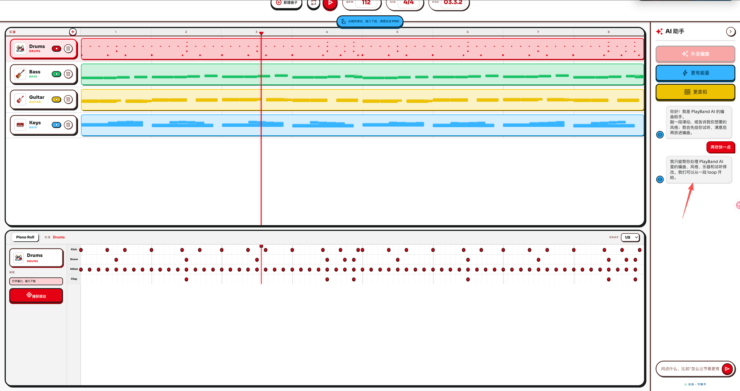
PlayBand AI
先玩，再编曲。
几下敲击，让 AI 音乐导演补成一支乐队。
欧比克莱歌剧院 · 温添宁 · scala
wenwen.zone/playband
01
Notes:
大家好，我是温添宁，参赛假名 scala，队伍叫欧比克莱歌剧院。我们的项目是 PlayBand AI。它解决的是一个很简单的问题：很多人有音乐感觉，但不会乐理，也不会用专业 DAW。我们的核心承诺就是这一句：先玩，再编曲。用户先敲出一点灵感，AI 音乐导演再把它扩展成一支乐队。

Slide 2
目录
今天只讲一件事
普通人的一小段灵感，怎么被 Agent 编成歌。
01 背景
02 产品
03 Agent
04 未来
痛点与灵感来源
先玩，再编曲
音乐导演闭环
风格包与导出
排版规则：纯色块、少字、大留白，保证框内文字不溢出。
02
Notes:
今天我只讲一件事：普通人的一小段灵感，怎么被 Agent 编成歌。接下来会分四步走。先讲背景和灵感来源，再讲产品怎么让人先玩起来，然后重点展示我们的音乐导演 Agent，最后讲未来规划和可以继续扩展的方向。

Slide 3
灵感来源
我想要的是音乐版 Cursor
不是替我创作，而是把我的直觉变成可继续修改的作品。
Cursor
GarageBand
AI 生成歌
人写意图，Agent 补结构。
好玩，但新手仍会被术语拦住。
轻松，但人的手感消失了。
PlayBand AI：让人先玩，再让 Agent 编曲。
03
Notes:
这个项目的灵感来自三个地方。Cursor 让我意识到，Agent 最好的位置不是替人完成一切，而是理解人的意图，再补上结构。GarageBand 让我看到音乐工具可以很有玩具感，但它对新手还是有门槛。现在很多 AI 生成歌工具很轻松，可是人的手感被跳过了。所以我想做的是音乐版 Cursor：人先表达直觉，Agent 再把它变成可继续修改的作品。

Slide 4
项目背景
AI 音乐忘了第一件事
先玩起来。
专业 DAW 太重
Prompt 又太轻
乐理、轨道、插件，一打开就像考试。
结果很快出现，但不像“我做出来的”。
中间缺一个入口：让普通人先表达手感，再被 AI 放大。
04
Notes:
今天普通人做音乐，通常卡在两个入口之间。专业 DAW 很强，但一打开就要求你理解轨道、插件、钢琴卷帘，这对新手太重。另一边，一句话生成歌曲很轻松，但结果不像是自己做出来的。中间缺的是一个入口：让用户先玩一下，再让 AI 把这点感觉放大。

Slide 5
产品洞察
灵感来自人，编曲交给 Agent
人负责
Agent 负责
界面负责
品味、节奏感、玩一下
结构、配器、变化
看得见、听得到、能改
这不是黑箱音频，而是可继续创作的音乐结构。
05
Notes:
PlayBand AI 的产品洞察是：灵感应该来自人，编曲可以交给 Agent。人负责品味、节奏感和身体上的直觉，Agent 负责结构、配器和变化。界面负责把结果变成看得见、听得到、还能继续改的音乐结构。这样 AI 不是黑箱，而是创作副驾驶。

Slide 6
技术架构
从手感，到可编辑的音乐结构
浏览器优先：React 负责创作界面，Tone.js 负责播放，Agent 服务负责生成候选。
Toy UI
SeedPattern
Agent API
Candidate
pad / 风格 / 情绪
轻量 MIDI-like JSON
complete / energy
试听后再应用
前端层
数据层
编曲层
音频层
四轨时间线、候选卡片
8 小节 / 128 step
本地确定性生成
Tone.js 调度播放
播放指针、轻量编辑
NoteEvent + DrumHit
预留 DeepSeek 接口
生成结果可听可见
鼓
贝斯
吉他
键盘
06
Notes:
这一页讲技术架构。PlayBand AI 不是直接生成一段音频，而是把用户的手感先变成结构化数据。前端用 React 做一个玩具式音乐编辑器，大 pad 捕捉用户的敲击、风格和情绪；这些输入会被保存成轻量 MIDI-like 的 SeedPattern。然后前端调用 Agent API，例如 complete arrangement 或 energy transform，服务层返回一个 ArrangementProject 候选。候选不会直接覆盖当前作品，用户可以先试听，再决定应用、重来或者继续修改。最后 Tone.js 按这个结构化工程播放，所以评委能同时看到轨道变化，也能听到声音变化。

Slide 7
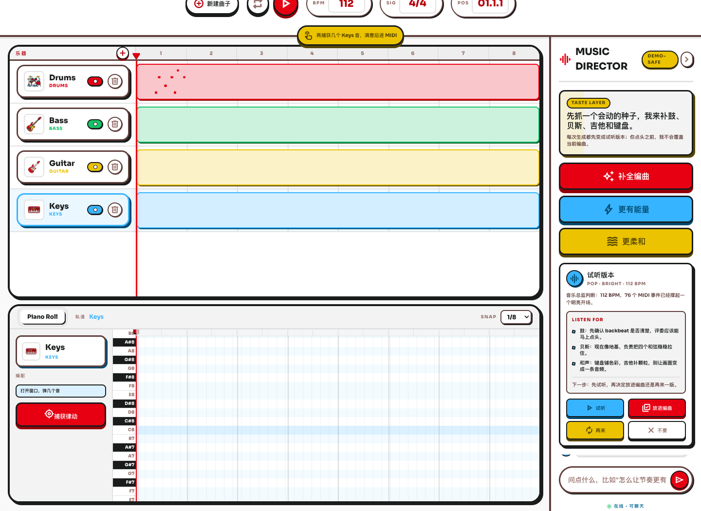
60 秒评委演示
我敲了几下，它变成一支乐队。
1 敲
2 记
3 补
短鼓点
MIDI seed
四轨乐队
候选先试听，确认后应用
https://wenwen.zone/playband/
07
Notes:
这页是我们希望评委记住的一句话：我敲了几下，它变成一支乐队。现场演示时我会打开链接，先敲一个短鼓点，把它捕捉进 MIDI-like 数据，再点补全编曲。你会看到候选编曲出现，并且可以试听、应用，然后继续用自然语言说更快一点，或者柔和一点。这就是完整闭环。

Slide 8
Agent 编曲原理
不是黑箱音频，而是结构化编曲
Agent 输出可验证的 ArrangementProject：能看、能听、能继续改。
1 保留 seed
2 推导骨架
3 写四轨
4 生成候选
用户敲击不丢失
风格 / 情绪 / 速度
鼓贝吉键分工
试听 / 接受 / 重来
Drums
Bass
Guitar / Keys
Validate
保留 kick / snare 手感
跟随和弦根音
和弦铺底 + 短 riff
step / pitch / velocity 校验
补 hi-hat 与 backbeat
加入简单 passing note
让 loop 听起来完整
失败也能本地继续
当前提交版：本地确定性编曲引擎跑通闭环；DeepSeek 作为同一 API 合约下的下一步接入。
08
Notes:
这一页讲 Agent 编曲原理。它不是黑箱音频生成器，而是结构化编曲器。第一步是保留用户 seed，不把用户刚刚敲出来的节奏感抹掉。第二步根据风格、情绪和速度推导一个很小的音乐骨架，例如和弦走向、密度和能量。第三步分别写四个轨道：鼓负责 downbeat 和 backbeat，贝斯跟随根音并加入简单 passing note，吉他和键盘负责和弦、riff 和空间感。第四步输出 ArrangementProject 候选，并做 step、pitch、velocity 校验。当前提交版用本地确定性编曲引擎保证 demo 稳定；DeepSeek 会接在同一个 API 合约后面，负责更开放的风格理解和编曲决策。

Slide 9
未来规划
从音乐玩具，到创作副驾驶
模型编曲
风格包
导出
更懂风格和 taste
lo-fi / rock / 古风
MIDI / stems
更远一点：小 riff 变成可以 remix 的社区种子。
09
Notes:
未来我们会在同一个候选预览循环里接入更强的模型编曲能力，让音乐导演更懂风格、更懂用户的 taste。之后可以增加 lo-fi、rock、pop，以及古风和民族乐器包。等核心 loop 稳定以后，再支持 MIDI 和 stems 导出，甚至让社区里的小 riff 变成可以 remix 的创作起点。

Slide 10
谢谢大家
先玩，再编曲。
PlayBand AI 把普通人的音乐直觉，留在创作循环里。
欧比克莱歌剧院
wenwen.zone/playband
温添宁 · scala
10
Notes:
最后回到这句话：先玩，再编曲。PlayBand AI 想做的不是让普通人绕过创作，而是把他们的音乐直觉留在创作循环里。谢谢大家，我是温添宁，队伍是欧比克莱歌剧院，欢迎现场体验 PlayBand AI。

